Slide 1

Пән: Заманауи электр энергетикасы
Ә. Бүркітбаев атындағы Энергетика және машина жасау институты
«Энергетика» кафедрасы
№ 2-дәріс
Тақырыбы: Электр энергетикалық жүйенің жұмыс режимдері
Лектор: Сарсенбаев Е.А.
«Энергетика» кафедрасының қауымдастырылған профессоры
E-mail: y.sarsenbayev@satbayev.university

Slide 2
ДӘРІС ЖОСПАРЫ
Негізгі ұғымдар мен анықтамалар;
Электр энергетикалық жүйелердің режимдері;
Өтпелі процесстердің (ӨП) пайда болу сепебтері;
ЭЭЖ-нің өтпелі режимдердегі тұрақтылығы;
ЭЭЖ-нің режимдерін басқару;
Бақылау сұрақтары.

Slide 3
1. Негізгі ұғымдар мен анықтамалар
Электр энергетикалық жүйенің элементтері
Күштік элементтер: генераторлар, трансформаторлар, автотрансформаторлар, инверторлар, ЭБЖ, жүктемелер (тұтынушылар);
Басқару элементтері: реле, СМ қоздыру реттегіштері, жиілік реттегіштер, коммутациялық аппараттар және т.б.;
Өлшеуіш элементтер: ток және кернеу трансформаторлары
Режим – бұл жүйенің күйі болып, жүйенің жұмысын сандық анықтайтын көрсеткіштермен (режимнің параметрлерімен) сипатталады.
Режимнің параметрлері: активті, реактивті және толық қуат, кернеу, ток, жиілік, ЭҚК, кернеу, ток векторларының ығысу бұрышы.
Жүйенің параметрлері – бұл жүйенің материалдық объект ретінде физикалық қасиеттерін сандық анықтайтын көрсеткіштері. Бұл көрсеткіштер жүйедегі элементтердің жалғану схемаларына және қабылданған рұқсаттарға тәуелді. Оларға келесілер жатады: активті, реактивті және толық кедергілер, элементтердің өткізгіштігі, өзіндік және өзара кедергілері, трансформация коэффициенттері, уақыт тұрақтылары, күшейту коэффициенттері және т.б.

Slide 4
2. Электр энергетикалық жүйелердің режимдері
Электр энергетикалық жүйенің негізгі мақсаты – тұтынушыларды сапалы электр энергиясымен экономикалық тиімді, тұрақты және сенімді қаматамасыз ету.
Электр энергетикалық жүйенің уақыттың кез-келген сәтіндегі немесе уақыттың белгілі бір аралығындағы күйі жүйенің режимі деп аталады.
Жүйенің режимдері
Орныққан
Өтпелі
Қалыпты
Апаттан кейін
Қалыпты
Апаттық
Ауырлатылған
Жөндеу
Өтпелі процесстер
Электр магнитті (0,001-0,01 c)
Электр механикалық (0,1-10 c)
Толқынды, Механикалық, Жылулық және т.б.

Slide 5
3. Өтпелі процесстердің (ӨП) пайда болу сепебтері
1) Ішкі асқын кернеу (стационарлы, квазистационарлы және коммутациялық);
2) Электрмен қамтамасыз ету жүйесінің жұмысына тұтынушылардың серпінді жүктемелерінің әсері;
3) Жергілікті бейсимметрияның пайда болуы;
4) АҚ-тың іске қосылуы, реверсі және өздігінен іске қосылуы;
5) CҚ-тың синхронды емес қосылуы, СҚ және генераторлардың асинхронды айналуы;
6) АРВ көмегімен СМ-ның қоздыруын үдетудің әсері;
7) Электрмен қамтамасыз ету жүйесіндегі автономды генераторлардың апериодтық тұрақсыздығы, өздігінен тербелуі және қоздырылуы;
8) Қорек көздерінің өшірілуі және қайта қосылуы, АВР;
9) Қысқа тұйықталған тізбектердің өшірілуі және қайталап қосылуы, АПВ;
10) Жүйеде жиілік тұрақсыздығы (көшкі) құбылысы и жиілікті автоматты төмендету;
11) Кернеудің көшкінді төмендеуі;
12) Энергетикалық жүйені бөлу;
Электрмен қамтамасыз ету жүйесінің элементтеріне атмосфералық-климаттық әсерлер;
Жүйедегі кейбір элементтердің және олардың оқшауламасының бұзылуы, қысқа тұйықталулар.
және т.б.

Slide 6
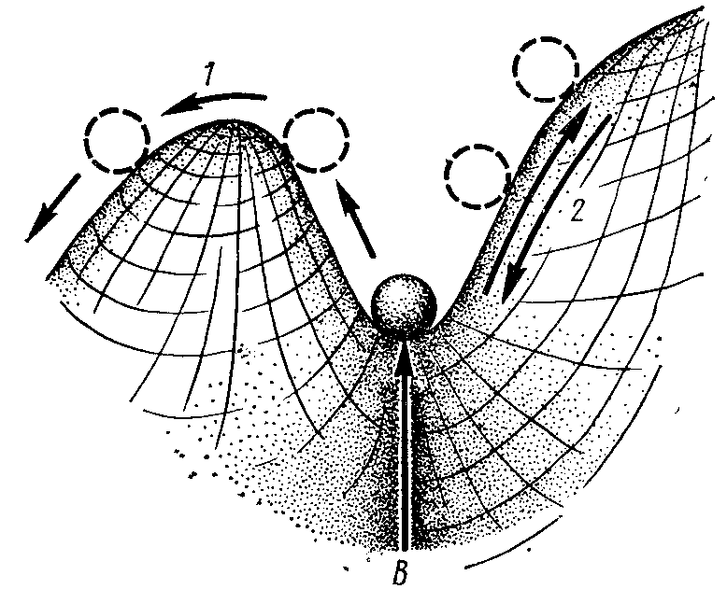
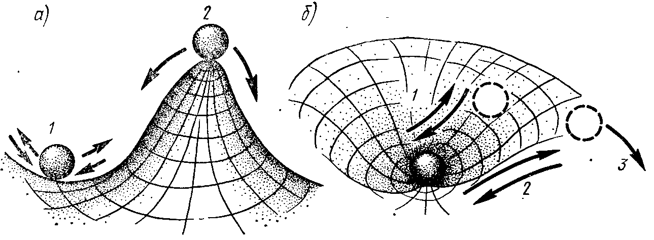
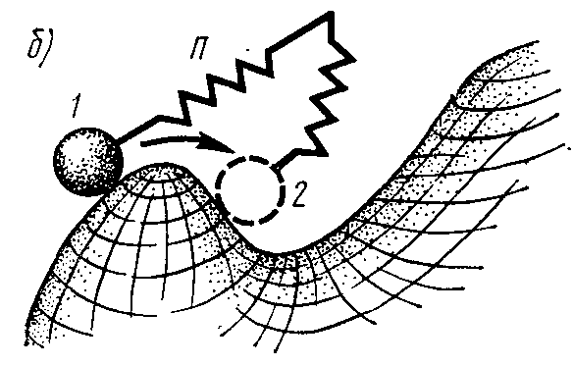
4. ЭЭЖ-нің өтпелі режимдердегі тұрақтылығы
Электромеханикалық өтпелі режимдер
Қуаттың шамалы ауытқуы және генератор роторының айналу жиілігінің шамалы өзгеруі
Үлкен қуат ауытқулары және генератор роторының айналу жиілігіндегі аздаған өзгерістер
Үлкен қуат ауытқулары және генератор роторының айналу жиілігіндегі үлкен өзгерістер
Статикалық тұрақтылық - жүйенің шағын бұзылуларға ұшыраған кезде бастапқы режимді немесе оған жақын режимді қалпына келтіру мүмкіндігі.
Динамикалық тұрақтылық - жүйенің үлкен бұзылуларға ұшыраған кезде жұмыс істеуге қолайлы бастапқы режимін немесе режимін қалпына келтіру қабілеті
Нәтижелі тұрақтылық - үлкен бұзылулардың әсерінен синхронды жұмысты үзгеннен кейін жүйенің бастапқы режимін қалпына келтіру мүмкіндігі.

Slide 7
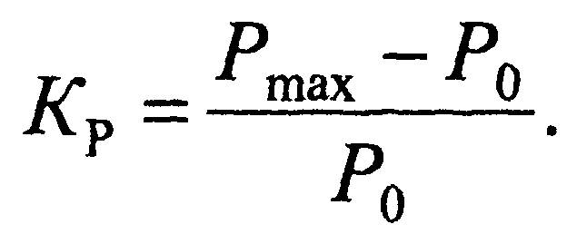
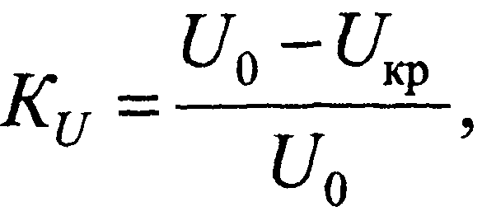
4. ЭЭЖ-нің өтпелі режимдердегі тұрақтылығы
Статикалық тұрақтылық қоры:
қуат бойынша
Кернеу бойынша
Қалыпты режимде 20 % -дан
Апаттан кейнгі қысқа мерзімді режимде 8 % -дан
кем емес
10 % - дан кем емес
ЭЭЖ тұрақтылығын қамтамасыз ету үшін іс-шаралар:
без дополнительных капитальных вложений:
требующие дополнительных капитальных вложений:
- кратковременного повышения напряжения на зажимах генераторов;
- быстрого снижения нагрузки электропередачи путем отключения части генераторов на электростанциях и т.п.
- применение быстродействующей системы возбуждения генераторов;
- использование синхронных компенсаторов на промежуточных подстанциях;
- использование статических тиристорных компенсаторов;
- продольная емкостная компенсация индуктивного сопротивления электропередачи с помощью статических конденсаторов и т.п.

Slide 8
5. ЭЭЖ-нің режимдерін басқару
Автоматты құрылғылар және олардың мақсаты:
Синхронды машиналардың автоматты қоздыру реттегіштері (АЭК) өздерінің шиналарындағы кернеуді қажетті деңгейде ұстап тұрады және қажет болған жағдайда қоздыруды мәжбүрлейді, осылайша ЭҚҚ тұрақтылығын жақсартады.
Генератор турбиналарының автоматты жылдамдық реттегіштері (ARSC) генератор роторларының қажетті айналу жылдамдығын және сол арқылы EPS жиілігін сақтайды.
Жиілік пен белсенді қуатты автоматты басқару (APFC) жүйе аралық электр энергиясын беру мүмкіндігін ескере отырып, тұрақты белсенді қуат балансы мен жиілігін сақтайды, яғни. берілетін белсенді қуаттағы шектеулер.
ЭЭЖ элементтерінің релелік қорғанысы (RP) сигнал бойынша әрекет етеді немесе олардың зақымдануы немесе қалыпты емес жұмыс істеуі жағдайында қуат жүйесінің элементтерін өшіреді. Қорғалатын объектінің жай-күйі туралы ақпарат оны өңдейтін және қалыпты жұмыс режимі бұзылған жағдайда зақымдану орнын және түрін анықтайтын қорғаныс құрылғысына үздіксіз жеткізіледі.
Резервті автоматты түрде қосу (АТС) негізгі құрылғыны авариялық сөндіру кезінде резервтік жабдықты іске қосуды жүзеге асырады.
Автоматты қайта қосу (AR) релелік қорғаныс арқылы электр желісін автоматты түрде өшіргеннен кейін оны қайта жабу арқылы тұтынушыларды электрмен жабдықтау сенімділігін арттырады.
ЭЭЖ жиілігін автоматты түрде түсіру (АЖЖ) егер ол энергетикалық жүйедегі жиіліктің айтарлықтай төмендеуімен (рұқсат етілген деңгейден төмен) жүретін болса, ауыр апат кезінде қуат балансының сақталуын қамтамасыз етеді. Бұл жағдайда АФР ЭПС-тегі жиілік пен кернеудің айтарлықтай төмендеуіне жол бермеу, сондықтан ЭПС тұрақтылығын сақтау үшін ең аз жауапты, алдын ала таңдалған тұтынушылардың қатарын өшіреді.
ЭҚЖ қондырғыларының жиілігін автоматты түрде іске қосу (АЖЖ) СЭС қондырғыларында электр қуатын өндіру уақыты шамамен 1 минутты құрайтынын ескере отырып, ЖЖҚ-дағы жиілік рұқсат етілген деңгейден төмендеген кезде жүзеге асырылады.

Slide 9

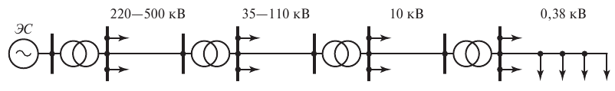


5. ЭЭЖ-нің режимдерін басқару
Электр тораптарында кернеуді реттеу
Кернеудің қолайлы деңгейлерін қамтамасыз ету үшін EPS арнайы техникалық құралдарды - басқару құрылғыларын пайдаланады. Олардың мақсаты - желілердегі кернеу жоғалуларын азайту немесе өтеу.
ЭЭЖ элементтеріндегі кернеу жоғалтулары (желілерде, трансформаторларда):
где P, Q – активная и реактивная мощности в элементе сети; R, X – активное и реактивное сопротивления элемента; U – напряжение на том конце элемента, где заданы мощности.
Схема передачи электроэнергии в сети
Желіде бойлық компенсациялық қондырғыны пайдалану

Slide 10


5. ЭЭЖ-нің режимдерін басқару
Электр тораптарында кернеуді реттеу
Синхронды генераторлар.
Синхронды компенсаторлар. Қоздыру тогын өзгерту арқылы қосылу нүктесіндегі кернеуді ±5% шегінде ұстап тұруға және реттеуге мүмкіндік береді.
Трансформаторлар, автотрансформаторлар.
6-35/0,4 кВ кернеулі электр тарату тораптарындағы трансформаторлар
±2х2,5 %
РПН-ід трансформаторлар до ±16 %
РПН-ді үш орамалы трансформаторлар ±(12-16) %
РПН-ді автотрансформаторлар ±(10-12) %
Ірі қосалқы станциялардағы төмендеткіш трансформаторлар жергілікті автоматты басқару жүйелерімен – автоматты трансформатор кернеу реттегіштерімен (АТКР) жабдықталған.
Кернеу Unom ≥ 110 кВ электр желілерінде кернеуді реттеу автоматтандырылған диспетчерлік басқару жүйелерін (АДБЖ) қолдану арқылы жүзеге асырылады.

Slide 11
5. ЭЭЖ-нің режимдерін басқару
Энергетикалық жүйелерде жиілікті және қуатты реттеу
Энергия жүйесіндегі жиілік өндірілетін және тұтынылатын белсенді қуаттың жалпы балансымен анықталады. Тепе-теңдік сақталса, жиілік өзгеріссіз қалады. Егер қуат балансы бұзылса, т. Қуат теңгерімсіздігі пайда болған кезде жиілікті өзгертудің өтпелі процесі орын алады. Жиілік өзгеру жылдамдығы мен бағыты бойынша қуат жүйесінде пайда болған белсенді қуат теңгерімсіздігінің шамасы мен белгісін бағалауға болады. Егер энергетикалық жүйедегі жиілік төмендесе, онда қалыпты жиілікті қалпына келтіру үшін электр станцияларында өндірілетін белсенді қуатты арттыру қажет.
Жиілікті басқару міндеті өзара байланысты үш бөлікке бөлінеді:
- жиілікті бірінші реттік реттеу, жиіліктің тұрақтылығын қамтамасыз ету, т.б. энергожүйенің кез келген бөлігінде жалпы қуат балансы бұзылған жағдайда рұқсат етілген шектерде жиілік ауытқуларын сақтау;
- энергетикалық жүйенің бөліктері немесе аймақтары арасында қалыпты жиілік деңгейін және жоспарланған қуат алмасу режимдерін қалпына келтіруді қамтамасыз ететін қайталама реттеу;
- өңірлерге өзара көмек көрсету және транзиттік электр желілерінің қауіпті шамадан тыс жүктелуін болдырмау мақсатында аймақтық қуат баланстарын жедел реттеу деп түсінуге болатын үшінші реттік реттеу.

Slide 12
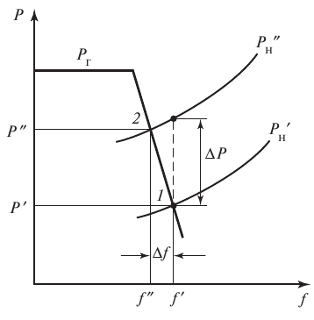
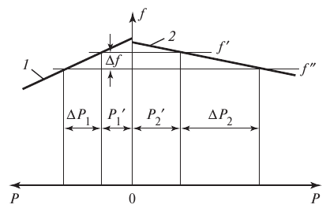
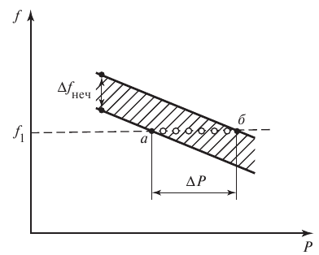
5. ЭЭЖ-нің режимдерін басқару
Энергетикалық жүйелерде жиілікті және қуатты реттеу
Жиілікті біріншілікті реттеу.
Бастапқы жиілікті реттеу турбиналық жылдамдықты автоматты реттегіштермен (ARSC) жүзеге асырылады. Әрбір турбинада турбина блогының айналу жылдамдығы өзгерген кезде турбинаның басқару элементтерінің (жылу турбинасының басқару клапандары немесе гидравликалық турбинаның бағыттаушы қалақшасы) орнын өзгертетін реттегіш бар. энергия тасымалдаушы (бу немесе су).
Статические характеристики
агрегатов с АРЧВ
Влияние изменения нагрузки
на частоту энергосистемы
Зона нечувствительности АРЧВ

Slide 13
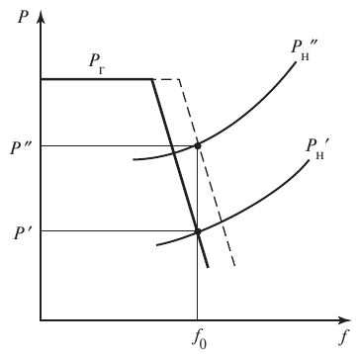
5. ЭЭЖ-нің режимдерін басқару
Энергетикалық жүйелерде жиілікті және қуатты реттеу
Жиілікті екіншілікті реттеу.
Қалыпты жиілік деңгейін қалпына келтіру міндеті қайталама реттеу арқылы шешіледі. Екінші реттік реттеу бірнеше минут ішінде жүзеге асырылады. Екінші реттік реттеу әрекетінің және қалыпты жиілікті қалпына келтірудің нәтижесінде бірінші реттік жиілікті реттеуден туындаған режимдік өзгерістер жойылады. Электр станциялары мен тұтынушылар бастапқы жұмыс режиміне оралады. Бастапқыда пайда болған барлық қуат теңгерімсіздігінің орнын толтыруды оның бастапқы бұзылу орнында режим қалыпқа келтірілгенге дейін қайталама жиілікті басқару электр станциялары қабылдайды.
Энергетикалық блоктардың максималды рұқсат етілген түсіру мөлшері жанып жатқан отын түріне байланысты және көмірмен жұмыс істегенде 20–40% және газбен және мазутпен жұмыс істегенде 40–60% құрайды.
Қосалқы реттеу турбинаны басқару механизмі арқылы қондырғының AFC сипаттамасын өзіне параллель жылжыту арқылы жүзеге асырылады. Эквивалентті генератордың сипаттамасы да сәйкес жылжиды.
Бір-бірімен байланысты энергетикалық жүйелерде қайталама жиілікті және қуатты басқарудың екі негізгі принципі қолданылады:
- аймақтық электр станциясының электрлік реттеуімен үйлесімде орталықтандырылған жиілікті реттеу;
- жиілік пен қуат ағындарын орталықтандырылмаған кешенді реттеу.
Жиілікті екіншілікті реттеу кезінде турбина сипаттамасының жылжуы

Slide 14
5. ЭЭЖ-нің режимдерін басқару
ЭЭЖ режимдерін басқарудың уақытша деңгейлері.
1. Режимдерді ұзақ мерзімді жоспарлау (айға, жылға).
- энергия тұтынуды және жүктеменің типтік үлгілерін болжау;
- қуат және электр энергиясының баланстарын әзірлеу (жылдық, тоқсандық, айлық);
- энергия ресурстарын пайдалану және жоспарлы жөндеу жоспарларын оңтайландыру;
- жылдың сипатты кезеңдері үшін, сондай-ақ жаңа объектілерді пайдалануға беру және қатар жұмыс істейтін ЭСҚ құрамын кеңейтумен байланысты схемалар мен режимдерді әзірлеу;
- электрмен жабдықтаудың сенімділігін және электр қуатының сапасын арттыру мәселелерінің барлық кешенін шешу, қалыпты және авариялық режимдерді диспетчерлік басқару құралдарын және автоматты басқару жүйелерін енгізу және жетілдіру;
- жөнелту нұсқауларын әзірлеу.
2. Режимдерді қысқа мерзімді жоспарлау (бір күнге, аптаға).
- 1-деңгейдегі шешімдерді ӨЭЖ жұмыс жағдайларының өзгеруіне және нақтылануына қарай түзету;
- 1-ші деңгейдегі бірқатар шешімдер мұнда шектеулер түрінде пайда болады.
3. Ағымдағы режимдерді оперативті басқару.
- күнделікті кестелер бойынша ағымдағы режимді жедел басқару;
- режим параметрлері жоспарланған мәндерден ауытқыған кезде режимді реттеу (қосымша оңтайландыру).
4. Қалыпты және апаттық режимдерді автоматты басқару.
орталықтандырылған және жергілікті жүйелермен және автоматты режимді басқару құрылғыларымен, релелік қорғаныс және авариялық автоматика құрылғыларымен жүзеге асырылатын автоматты басқару.

Slide 15
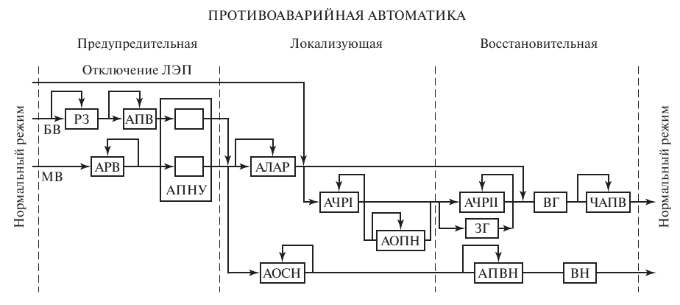
5. ЭЭЖ-нің режимдерін басқару
Апаттқа қарсы автоматтандыру жүйесінің құрылымы
ЭЭЖ-нің апаттқа қарсы автоматтандыру жүйесінің құрылымы:
БВ – большое возмущение; МВ – малое возмущение; РЗ – релейная защита; АПВ – автоматическое повторное включение; АРВ – автоматическое регулирование возбуждения; АПНУ – автоматика предотвращения нарушения устойчивости; АЛАР – автоматика ликвидации асинхронного режима; АОСН – автоматика ограничения снижения напряжения; АОПН – автоматика ограничения повышения напряжения; АЧР – автоматическая частотная разгрузка; ЗГ – загрузка генераторов; ВГ – включение гидрогенераторов; ЧАПВ – АПВ по частоте; АПВН – АПВ по напряжению; ВН – включение нагрузки

Slide 16
6. Бақылау сұрақтары
Келесі сұрақтарға жауап беріңіз:
ЭЭЖ режимдері қалай жіктеледі және оларды басқарудың міндеттері қандай?
«Статикалық», «динамикалық» және «нәтижелік» тұрақтылық ұғымдарының айырмашылығы неде?
ЭЭЖ тұрақтылығының стандартты көрсеткіштері қандай?
Электр желілеріндегі кернеуді реттеу үшін қандай құралдар қолданылады?
Трансформаторлардың жүктемедегі ауыстырғыштары және жүктемедегі ауыстырғыштары қандай салаларда қолданылады?
Әртүрлі жиілікті басқару жүйелерінің мақсаттары қандай?
Бастапқы жиілікті реттеу кезінде электр станциялары арасында қуаттың бөлінуі немен анықталады?
Екінші жиілікті реттеудің қандай принциптері қолданылады?
ЭЭЖ режимдерін басқарудың әртүрлі уақыт деңгейлерінің міндеттері қандай?
Төтенше жағдайларды басқару жүйесі қандай негізгі ішкі жүйелерді қамтиды және олардың функциялары қандай?
Тұрақтылықтың алдын алу автоматикасы не істейді?

